Slide 1



01
KHỞI ĐỘNG

Slide 2













CHƠI TRỐN TÌM
CÙNG BẠCH TUYẾT VÀ CÁC CHÚ LÙN
Luật chơi:
+ Có tất cả 5 câu hỏi, gọi học sinh lần lượt trả lời các câu hỏi.
+ Mỗi câu hỏi có 10 giây để suy nghĩ và trả lời
+ Nếu học sinh trả lời đúng thì một chú lùn sẽ xuất hiện tương ứng
+ Nếu học sinh trả lời sai thì các con vật sẽ xuất hiện

Slide 3







START
Hết Giờ
Câu 1: Trong các phương trình sau, phương trình nào là phương trình bậc nhất một ẩn
12
9
3
6
A. 0x – 3 = 0
B. 3x + 6 = 0
C. 2x² – 4 = 0
D. x + y = 2
ĐÚNG RỒI

Slide 4




START
Hết Giờ
Câu 2: Nghiệm của phương trình: -3x + 5 = 0 là:
12
9
3
6
A.
C.
B.
D.
ĐÚNG RỒI

Slide 5



START
Câu 3. x = -2 là nghiệm của phương trình nào?
Hết Giờ
12
9
3
6
A. x- 2 = 0
B. 2x +1 =0
C.2x + 1 =0
D. x + 2 = 0
ĐÚNG RỒI

Slide 6


START
Hết Giờ
Câu 4. Nghiệm của phương trình
là:
12
9
3
6
A.
B.
C.
D.
ĐÚNG RỒI

Slide 7


START
Hết Giờ
Câu 5. nghiệm của phương trình
là:
12
9
3
6
A.
B.
C.
D.
ĐÚNG RỒI

Slide 8





BÀI TẬP CUỐI CHƯƠNG VII
(T1)
LỚP：8 GV: ……………………

Slide 9
02
HÌNH THÀNH
KIẾN THỨC

Slide 10
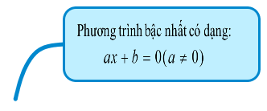
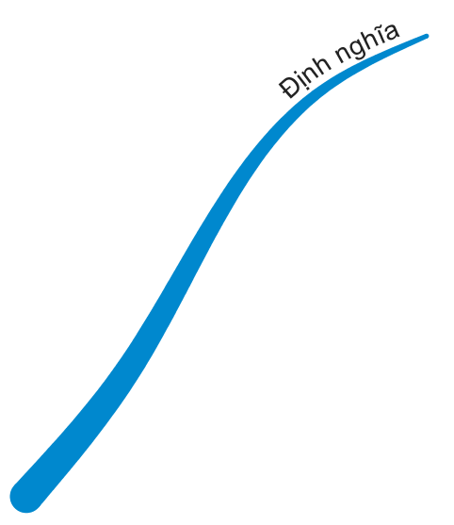
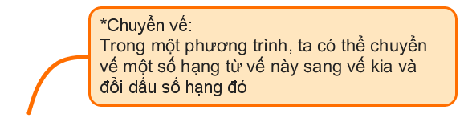
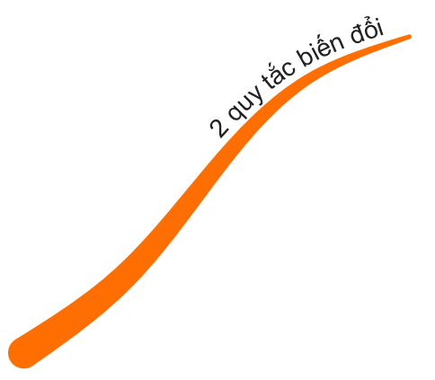
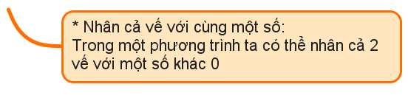
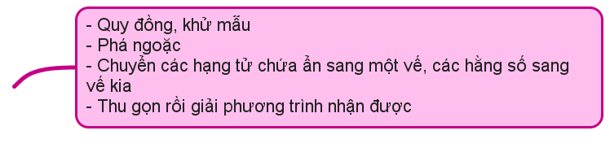



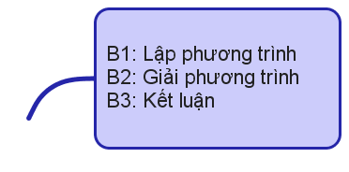

Slide 11
03
LUYỆN TẬP

Slide 12
Dạng 1: Tìm lỗi sai trong lời giải sau
Vậy tập nghiệm của phương trình (2) là

Slide 13
Dạng 1 : Tìm lỗi sai trong lời giải sau
Lời giải đúng
Vậy tập nghiệm của phương trình (2) là S =
Vậy

Slide 14

HOẠT ĐỘNG NHÓM (3ph)
Dạng 2: Giải phương trình (BT3/sgk/50)
b) 2x – 3 = -3x + 17 (Nhóm 1)
c) 0,15(t – 4)= 9,9 – 0,3(t-1) (Nhóm 2)
d) (Nhóm 3)

Slide 15
Vậy nhiệm của phương trình là: x = 4
Vậy nhiệm của phương trình là:t = 2,4

Slide 16
Vậy nhiệm của phương trình là:

Slide 17
03
VẬN DỤNG

Slide 18
Dạng 3: Giải bài toán bằng cách lập phương trình
Bài 5(sgk/50): Dạng Toán số
*) Tóm tắt:
Hàng chục
Hàng đơn vị
Một số gồm 2 chữ số có chữ số hang chuc gấp 3 lần chữ số hang đơn vị, nếu đổi chỗ hai chữ số đó cho nhau thì ta nhận được số mới nhỏ hơn số ban đầu là 18 đơn vị. Tính số ban đầu.
Giá trị
Một số gồm 2 chữ số có chữ số hang chuc gấp 3 lần chữ số hang đơn vị, nếu đổi chỗ hai chữ số đó cho nhau thì ta nhận được số mới nhỏ hơn số ban đầu là 18 đơn vị. Tính số ban đầu.
Ban đầu
3a
a
3a.10 + a = 31a
Số mới
a
3a
a.10 + 3a = 13 a
*) Phương trình:
Hàng chục
Hàng đơn vị
Giá trị
Ban đầu
a
Số mới
a
*) Phương trình:

Slide 19
Dạng 3: Giải bài toán bằng cách lập phương trình
Bài 5(sgk/50): Toán số
*) Tóm tắt:
Gọi chữ số hàng đơn vị là: a
 | Hàng chục | Hàng đơn vi | Giá trị
Ban đầu | 3a | a | 3a.10 + a = 31a
Số mới | a | 3a | a.10 + 3a = 13 a
Chữ số hàng chục là: 3a
Số bạn đầu là: 3a.10 + a = 31a
Sau khi đổi chỗ hai chữ số cho nhau ta được số mới là: a.10 + 3a = 13a
Số mới nhỏ hơn số cũ 18 đơn vị nên ta có phương trình:
*) Phương trình:
(t/m)
Vậy chữ số hàng đơn vị là: 1; hàng chục là : 3 và số ban đầu cần tìm là: 31

Slide 20

HƯỚNG DẪN VỀ NHÀ
Học và ghi nhớ định nghĩa, cách giải các dạng bài về phương trình bậc nhất một ẩn.
1
DẶN DÒ
2
Thực hiện các bài tập về nhà
Chuẩn bị bài mới:
Ôn tập các dạng toán giải bài toán bằng cách lập phương trình
3

Slide 21




HƯỚNG DẪN VỀ NHÀ
Bài 4: (sgk/50) Có hai can đựng nước. Can thứ nhất có lượng nước gấp đôi can thứ hai. Nếu rót 5l nước ở can thứ nhất sáng can thứ hai thì lượng nước ở can thứ nhất bằng
lượng nước ở can thứ hai. Tính lượng nước ban đầu ở mỗi can.
HƯỚNG DẪN
 | Can 1 (l) | Can 2 (l)
Ban đầu | 2x | x
Lúc sau | 2x-5 | X+5
Phương trình:

Slide 22
THANK YOU!
Chúc các con học tốt!

Slide 23
BÀI TẬP CUỐI CHƯƠNG VII
(T2)
LỚP：8 GV: ……………………

Slide 24
Khởi động
TÓM TẮT CÁC BƯỚC GIẢI BÀI TOÁN BẰNG CÁCH LẬP PHƯƠNG TRÌNH
Bước 1. Lập phương trình
- Chọn ẩn số và đặt điều kiện thích hợp cho ẩn số;
- Biểu diễn các đại lượng chưa biết theo ẩn và các đại lượng đã biết;
Lập phương trình biểu thị mối quan hệ giữa các đại lượng.
Bước 2. Giải phương trình
Bước 3. Trả lời
Kiểm tra xem trong các nghiệm của phương trình, nghiệm nào thoả mãn điều kiện của ẩn, nghiệm nào không, rồi kết luận

Slide 25
02
HÌNH THÀNH
KIẾN THỨC

Slide 26
Dạng 1: Toán số
Dạng 2: chuyển động dưới nước
Bài 6: (sgk/50)
Một ca cô đi tuần tra xuôi dòng từ A đến B hết 1 giờ 20 phút và ngược dòng từ B đến A hết 2 giờ. Tính vận tốc riêng của ca nô biết vận tốc của dòng nước là 3km/h.
Bài 6: (sgk/50)
Một ca cô đi tuần tra xuôi dòng từ A đến B hết 1 giờ 20 phút và ngược dòng từ B đến A hết 2 giờ. Tính vận tốc riêng của ca nô biết vận tốc của dòng nước là 3km/h.
Quan hệ giữa các đại lượng
*) Các đối tượng :
+ xuôi dòng
S = v.t
+ ngược dòng
V_{Xuôi} = V_{ca nô} + V_{nước}
*) Các đại lượng :
+ Vận tốc xuôi dòng
V_{Ngược} = V_{ca nô} - V_{nước}
+ Vận tốc ngược dòng
+Vận tốc dòng nước
+ Quãng đường
+ Thời gian

Slide 27
Bài 6: (sgk/50)
Một ca cô đi tuần tra xuôi dòng từ A đến B hết 1 giờ 20 phút và ngược dòng từ B đến A hết 2 giờ. Tính vận tốc riêng của ca nô biết vận tốc của dòng nước là 3km/h.
V_{ca nô} = x
S (km)
V(km/h)
t(h)
Xuôi dòng
1,5(x + 3)
x + 3
1,5
Ngược dòng
2(x - 3)
x - 3
2
Phương trình:
1,5(x + 3) = 2(x - 3)

Slide 28
V_{ca nô} = x
S (km)
V(km/h)
t(h)
Xuôi dòng
1,5(x + 3)
x + 3
1,5
Ngược dòng
2(x - 3)
x - 3
2
Phương trình:
1,5(x + 3) = 2(x - 3)
Goị vận tốc của cano là x ( x>3; km/h)
vận tốc của cano khi đi xuôi dòng là: x+ 3(km/h)
1,5x + 4,5 = 2x - 6
vận tốc của cano khi đi ngược dòng là: x- 3(km/h)
x = 21 (t/m)
Quãng đường của cano khi đi xuôi dòng là: 1,5(x+ 3)(km)
Vậy vận tốc của ca nô là: 21km/h
Quãng đường của cano khi đi ngược dòng là: 2(x- 3)(km)
Vì Quãng đường của cano khi đi xuôi dòng và ngược dòng là như nhau nên ta có phương trình:
1,5(x + 3) = 2(x - 3)

Slide 29
Dạng toán 3: Năng suất
(Bài 9: sgk/50)
Theo kế hoạch một dây chuyền phải sản xuất một số sản phẩm trong 18 ngày với số lượng sản phẩm làm được trong mỗi ngày là như nhau. Do mỗi ngày dây chuyền đã sản suất vượt mức 10 sản phẩm nên sau 16 ngày dây chuyền chẳng những hoàn thành kế hoạch mà còn làm thêm được 20 sản phẩm nữa. Tính số sản phẩm thực tế mà dây chuyền phải làm trong mỗi ngày.
Theo kế hoạch một dây chuyền phải sản xuất một số sản phẩm trong 18 ngày với số lượng sản phẩm làm được trong mỗi ngày là như nhau. Do mỗi ngày dây chuyền đã sản suất vượt mức 10 sản phẩm nên sau 16 ngày dây chuyền chẳng những hoàn thành kế hoạch mà còn làm thêm được 20 sản phẩm nữa. Tính số sản phẩm thực tế mà dây chuyền phải làm trong mỗi ngày.
KLCV
NS
t
Các đại lượng:
+ Khối lượng sản phẩm (sản phẩm)
+Khối lượng sản phẩm làm đc trong 1 ngày (NS)
+Thời gian (t)
Kế hoạch
(x-10).18
x-10
Thực tế
x.16
x
Mối quan hệ giữa các đại lượng:
Phương trình:
(x-10).18 + 20 = 16.x
Thời gian . Năng suất = khối lượng công việc
KLCV
NS
t
Kế hoạch
x
Thực tế
X+20
Phương trình:

Slide 30
Gọi số sản phẩm thực tế mà dây chuyền phải làm trong mỗi ngày là x (sản phẩm, )
KLCV
NS
t
Số sản phẩm theo kế hoạch mà dây chuyền phải làm trong mỗi ngày là x - 10 (Sản phẩm)
Kế hoạch
(x-10).18
x-10
Thực tế
x.16
x
Số sản phẩm thực tế mà dây chuyền phải sản xuất là: 16.x (Sản phẩm)
Số sản phẩm theo kế hoạch mà dây chuyền phải sản xuất là: 18(x-10) (Sản phẩm)
⬄ 2x = 160
Vì sau 16 ngày dây chuyền chẳng những hoàn thành kế hoạch mà còn làm thêm được 20 sản phẩm nữa nên ta có phương trình:
⬄ x = 80 (t/m)
Vậy số sản phẩm thực tế mà dây chuyền phải làm trong mỗi ngày là : 80 sản phẩm
(x-10).18 + 20 = 16.x
⬄ 18x-180 + 20 = 16x

Slide 31
Dạng 4: Toán diện tích:
Một khu vườn hình chữ nhật có chu vi là 56m. Nếu tăng chiều dài thêm 3m và giảm chiều rộng 1m thì diện tích của khu vườn tăng thêm .Tính kích thước của khu vườn ban đầu.
Công thức:
Một khu vườn hình chữ nhật có chu vi là 56m. Nếu tăng chiều dài thêm 3m và giảm chiều rộng 1m thì diện tích của khu vườn tăng thêm .Tính kích thước của khu vườn ban đầu.
Diện tích hình chữ nhật:
S = a.b
Chu vi hình chữ nhật:
C = (a + b).2
a; b là các kích thước
Chiều dài
Chiều rộng
Diện tích
Lúc đầu
x
x(28 – x)
Lúc sau
28 – x –1
= 27 – x
x + 3
(x + 3)(27 – x)
Phương trình:(x + 3)(27 – x) – x(28 – x) = 5

Slide 32
Chiều dài
Chiều rộng
Diện tích
Lúc đầu
x
x(28 – x)
Lúc sau
x + 3
28 – x –1
= 27 – x
(x + 3)(27– x)
Giải:
Gọi chiều dài lúc đầu của khu vườn hình chữ nhật là x (m, 0< x < 27)
Chiều rộng lúc đầu của khu vườn hình chữ nhật là:
Diện tích khu vườn hình chữ nhật lúc đầu là: x(28 - x)
Chiều dài của khu vườn hình chữ nhật sau khi thêm 3m là: x + 3 (m)
Chiều rộng của khu vườn hình chữ nhật sau khi bớt 1m là: 27 – x (m)
Diện tích khu vườn hình chữ nhật lúc sau là: (x + 3)(27 – x)

Slide 33
Vì tăng chiều dài 3m, giảm chiều rộng 1m thì diện
tích khu vườn hình chữ nhật tăng thêm nên ta có PT:
(thỏa mãn điều kiện)
Vậy chiều dài lúc đầu của khu vườn hình chữ nhật là 19 m.
Chiều rộng lúc đầu của khu vườn hình chữ nhật là: 28 – 19 = 9m

Slide 34
HƯỚNG DẪN VỀ NHÀ
- Ôn tập các kiến thức của chương VIII
Làm các bài tập: 7; 8; 10; 11 (SGK – tr 50)
Làm và học đề cương ôn tập HKII

